Slide 1
패널 2
메인 프레임
패널 1
부평 휴게소
종류
분식
일식
한식
양식
부평 휴게소
위에서 종류를 선택해주세요.
식사 방법을 선택해주세요
포장
매장에서 식사
선택한 메뉴
결제

Slide 2

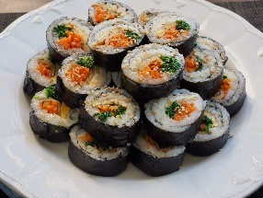
패널 2
패널 2
부평 휴게소
부평 휴게소
종류
분식
일식
한식
양식
종류
분식
일식
한식
양식
옵션
1. 종류
일반 떡볶이 : 4000원
로제 떡볶이 : 4500원
궁중 떡볶이 : 4500원
2. 떡, 어묵
떡 많이
어묵 많이
반반
떡볶이 4000원
김밥 2500원
떡볶이 4000원
추가
선택한 메뉴
선택한 메뉴
결제
1. 떡볶이, 일반 떡볶이, 반반 : 4000원
결제

Slide 3
패널 3
패널 4
부평 휴게소
부평 휴게소
선택한 메뉴
1. 떡볶이, 일반 떡볶이, 반반 : 4000원
신용/체크카드 결제
총 4000원
결제 방법
신용/체크카드
삼성페이
애플페이
결제
취소
현금
휴게소
멤버쉽
네이버
페이
인천e음
카드

Slide 4
부평 휴게소
패널 5-1?
결제를 진행합니다.
카드를 키오스크에 넣어주세요.
패널 5
부평 휴게소
결제가 완료되었습니다.
주문 번호표를 확인해주세요.
패널 5-2?
주문 번호
101 번
부평 휴게소
결제가 완료되었습니다.
카드를 키오스크에서 제거해주세요.
5초 뒤에 홈으로 돌아가기

Slide 5
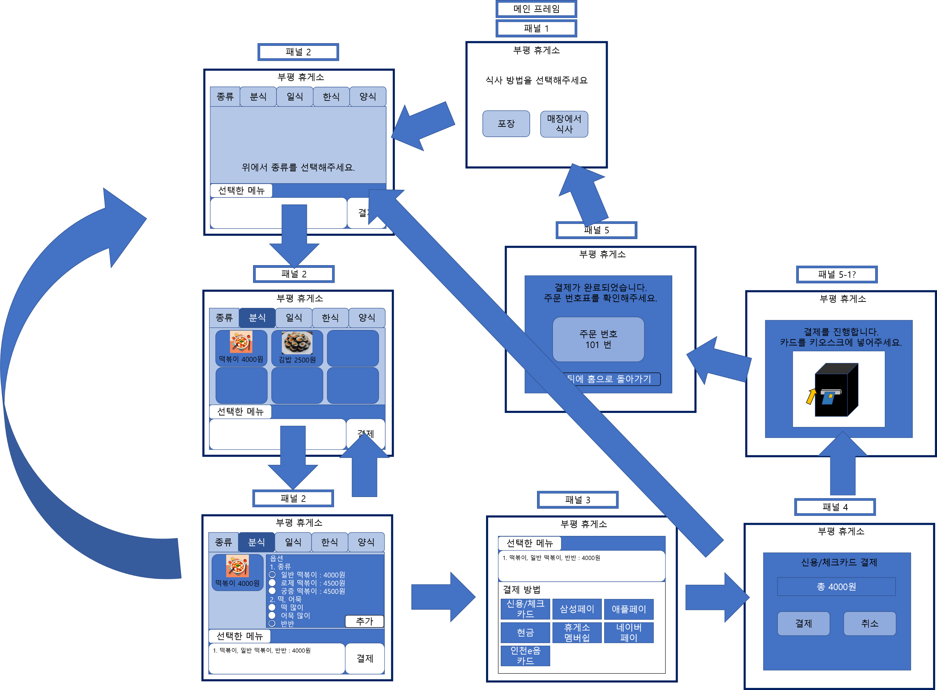

Slide 6
MenuPanel 1
main
MainGUI
WelcomPanel
MenuPanel 2
TakeOrEat
MenuPanel 3
MenuGUI
MenuPanel 4
CreditPanel 1
BasketList
Bucketlist
model
CreditPanel 2
CreditGUI
CreditPanel
CreditPanel 3
CreditPanel 4
Food_Data
OrderEndGUI

Slide 7
